Slide 1
Web alapú kutatás
Várhelyi Klára

Slide 2
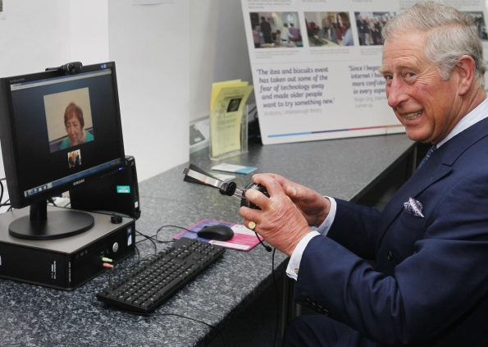
Európa: 61,3%
Észak-Amerika: 78,6%
Afrika: 13,5%
Ázsia: 26,2%
Latin-Amerika: 39,5%
Ausztrália & Óceánia: 67,5%

Slide 3
Tesztelés a neten
Kiesler és Sproull 1986-ban felvetették, hogy egyszer majd számítógépen is lehet adatot gyűjteni
Kétezres évekre több vizsgálat neten keresztül:
- konfliktus kezelési képességek (Olson-Buchanan, Drasgow, Moberg 1998)
- implicit asszociációk (Nosek, Banaji, & Greenwald, 2002),
feltárt preferenciák (Rentfrow & Gosling, 2003),
új kutatási eszközök publikálása (Goldberg, 2003).
Committee on Psychological Tests and Assessment (CPTA) (2000)
Task Force on Psychological Testing on the Internet (2001, 2002, 2003)
APA

Slide 4
Pro
Gyors
Olcsó
Nagy elemszám
Diverz minta
Ø nyomtatás
Ø manuális adatbevitel
Ø hiányzó/nem értékelhető adatok
Újabb verziók könnyen közzétehetők
Azonnali kiértékelés
Őszintébb válaszadás
Otthoni környezet
Megbízható???
Kontra

Slide 5
Online tesztelés/kérdőív esetén:
A felhasznált teszteket nem kell kinyomtatni / nem kell számítógépet biztosítani
-Nem kell termet biztosítani a vizsgálathoz
Nem kell asszisztens, aki felügyel
Nincsenek hiányzó vagy értékelhetetlen válaszok
Nincs manuális adatbevitel (idő & pontosság)
Azonnali kiértékelés & visszajelzés(fontos meggondolni, milyen visszajelzést adjunk!)
(növelhető a motiváció és őszinteség)*†
„All About You—A Guide to Your Personality” – önismeret
„Find Your Star Wars Twin” – szórakozás
Tökéletesebb anonimitás – több / őszintébb válasz *† ‡
Otthoni környezet *
Nagyobb elemszám
Diverzebb minta érhető el *†
Újabb verziók könnyen közzétehetők*
†Big5 adatokon
outofservice.com
vs.
Journal of Personality and Social Psychology
‡ Cook, et al. 2000 A Meta-Analysis of Response Rates in Web- or Internet-Based Surveys
* Naglieri et al (2004) Psychological Testing on the Internet: New Problems, Old Issues
† Gosling, et al. (2004) Should We Trust Web-Based Studies?

Slide 6
†Big5 adatokon
outofservice.com
vs.
Journal of Personality and Social Psychology
Nemek:
JPSP: 71%
Internet: 57%nő
háziállattal kapcsolatos személyiségteszt Interneten: 83% nő
All About You 66% nő, Star Wars 39% nő
Faji összetétel:
JPSP 80% fehér Internet: 76,5% fehér, 2,5% fekete, 2,3% spanyolajkú, 1,8% közel-keleti, 7,2% ázsiai, 3,8% egyéb, 5,9% nem mondja meg
A valóságban a fehérek aránya alacsonyabb (fekete 12,3%, spanyolajkú 12,5%)
60% fehér, 54% spanyolajkúak, 45% feketéknek van nethozzáférése 2002-ben – jövedelmi diszparitás
Jövedelem:
JPSP: 85%-a egyetemi/főiskolai hallgató
Internet: a bevételi eloszlásoknak eléggé jól megfeleltethető
Az internet nem a jólfizetettek kizárólagos elfoglaltsága Lebo (2000)
Kor:
JPSP: 23 év az átlag
Internet: 44,6% (11-20), 35.9% (21- 30), 11.7% (31-40), 5.4% (41- 50), 1.9% (51 - 60), 0.5% (61 – 100)
korral kapcsolatos mintázódási problémák: pl. idősebbek esetén csak a nagyobb nyitottságúak

Slide 7
Probléma lehet
az egy személytől jövő ismételt válaszok felhalmozódása
-IP cím figyelése
-demográfiai vagy teljes válaszmintázat figyelése
-összes feedback lehetőségre mutató link
-többször kitöltötte-e (3,4%) igennel válaszol
-regisztrációs hozzáférés
zajos szoba, csak „kíváncsi voltam a tesztre”, stb.
-”csak akkor küldje be, ha validnak tartja a válaszait!”
identitás azonosság
-Kóddal való hozzáférés
-Segall: Armed Services Vocational Aptitude Battery teszt az am. hadseregnél
nem megfelelő infrastruktúra
-minél gyakoribb logolás
-biztonsági másolatok
a teszt lelopása
copy / print / jobbgomb funkciók letiltása – nehezebben lopható formátumok

Slide 8
Példák
Kutatás:
BME – KogTud Tanszék – rémálomvizsgálat
BME – KogTud Tanszék – prozopagnózia vizsgálat
https://sites.google.com/site/arceszlelesbme/Prosopagnosia
Viszonylag ritka tulajdonságokat keresnek - nagy mintából szűrés
Általános ismeretterjesztés
SOTE – IAPS vizsgálat
http://varhelyiklara.extra.hu/psy/iaps.swf
Meghatározott, előre kiválasztott minta, de személyes adatfelvétel nehéz
BME – KogTud Tanszék – flashteszt
http://varhelyiklara.extra.hu/pszicho/flashteszt/flashbeta.html
Kérdőíves vizsgálatok gyűjteménye
http://www.socialpsychology.org/expts.htm#pinterpersonal
http://psych.hanover.edu/research/exponnet.html
http://www.personal.psu.edu/~j5j/IPIP/
Közösen könnyebb - reciprocitás
Hatalmas adatbázisok, itemtárak

Slide 9
Példák
Ismeretterjesztés, tanácsadás
National Health Service
http://www.nhs.uk/tools/pages/depression.aspx
Ismeretterjesztés, országos felmérések, megelőzés
Nagy tömegeknek megbízható információ
Felvi
http://www.felvi.hu/diploman_tul/onismereti_tesztek/kozponti_teszt
Reklám
Mensa Hungariqua
http://www.mensa.hu/
Lumosity
http://www.lumosity.com/
Gyors betekintés, de a hivatalos vagy további tesztelés már fizetős
Önismeretre törekvésre épít

Slide 10
Példák
Kiválasztás
http://performia.hu/
http://www.google.com/intl/en/jobs/index.html
Előzetes online teszteléssel leszűkíthető a behívandó személyek száma
Felmérések cégek számára
http://tesztekaneten.com/
Cégek megbízásából megadott területek felmérése a dolgozók körében
Kérdőívek széles köre: stressz, kiégés, time-management, élményállapot, személyiség- és attitűdskálák stb.
Kiadott felhasználói nevekkel lehetséges csak a belépés
Eredményeket szakértő értékeli és prezentálja a vezetőségnek
http://www.pszichologiaiteszt.hu/
És ha Te nem akarsz programozni / fizetni
http://www.surveymonkey.com/
http://www.kerdoivem.hu/
http://online-kerdoiv.com/

Slide 11
Köszönöm a figyelmet!
varhelyiklara@gmail.com
Kognitív Tudományi Tanszék

